Slide 1
Projet SE3A
Implémentation de reconnaissance d'image au RobotMT
Amel Hamza
Nathan Roussel
Pierre Laine
Jeremy Bonnet
Donovan Groschang

Slide 2
Présentation du sujet
Etape 1

Slide 3
Etape 1
Présentation du sujet : nos objectifs
Réceptionner le flux vidéo de la caméra
Implémenter un algorithme de reconnaissance d’images
Ecrire un programme d'asservissement des roues du robot
Réaliser une communication fonctionnelle entre la Raspberry Pi et le microcontrôleur dsPIC
Prise en main des outils

Slide 4
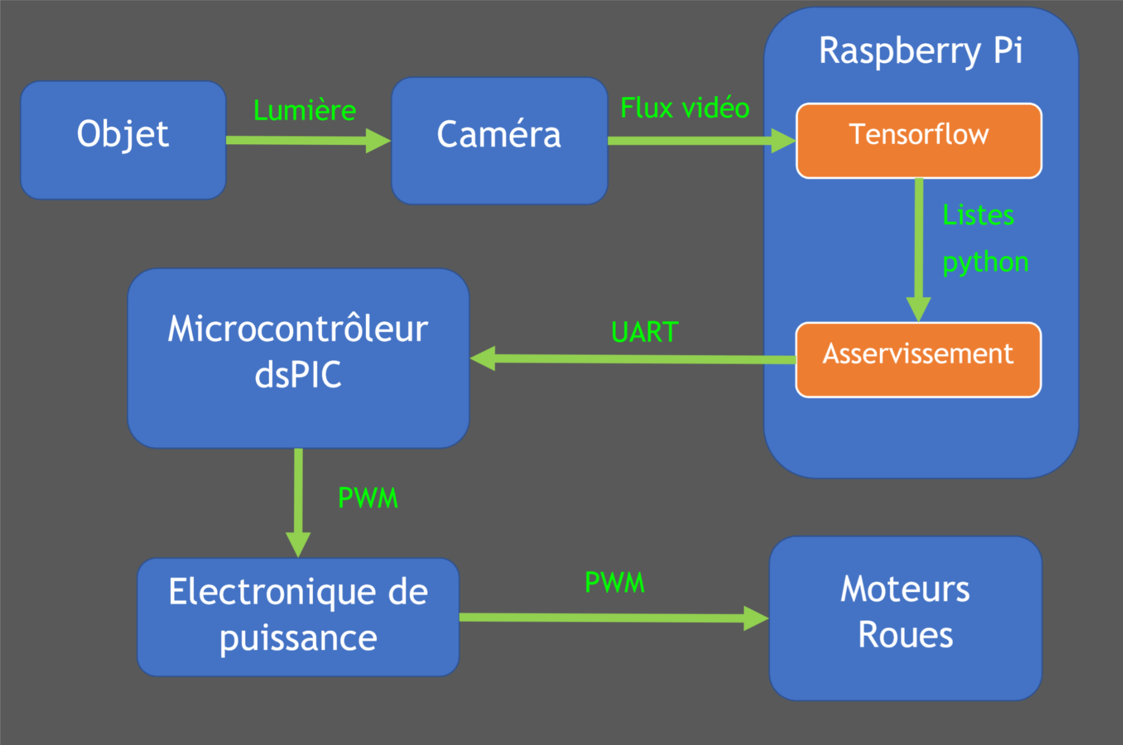
Etape 1
Présentation du sujet : nos objectifs

Slide 5
Algorithme de reconnaissance d’images (TensorFlow)
Etape 2

Slide 6
Raspberry Pi
Etape 3

Slide 7
Communication UART
Etape 5

Slide 8
Asservissement
Etape 6

Slide 9
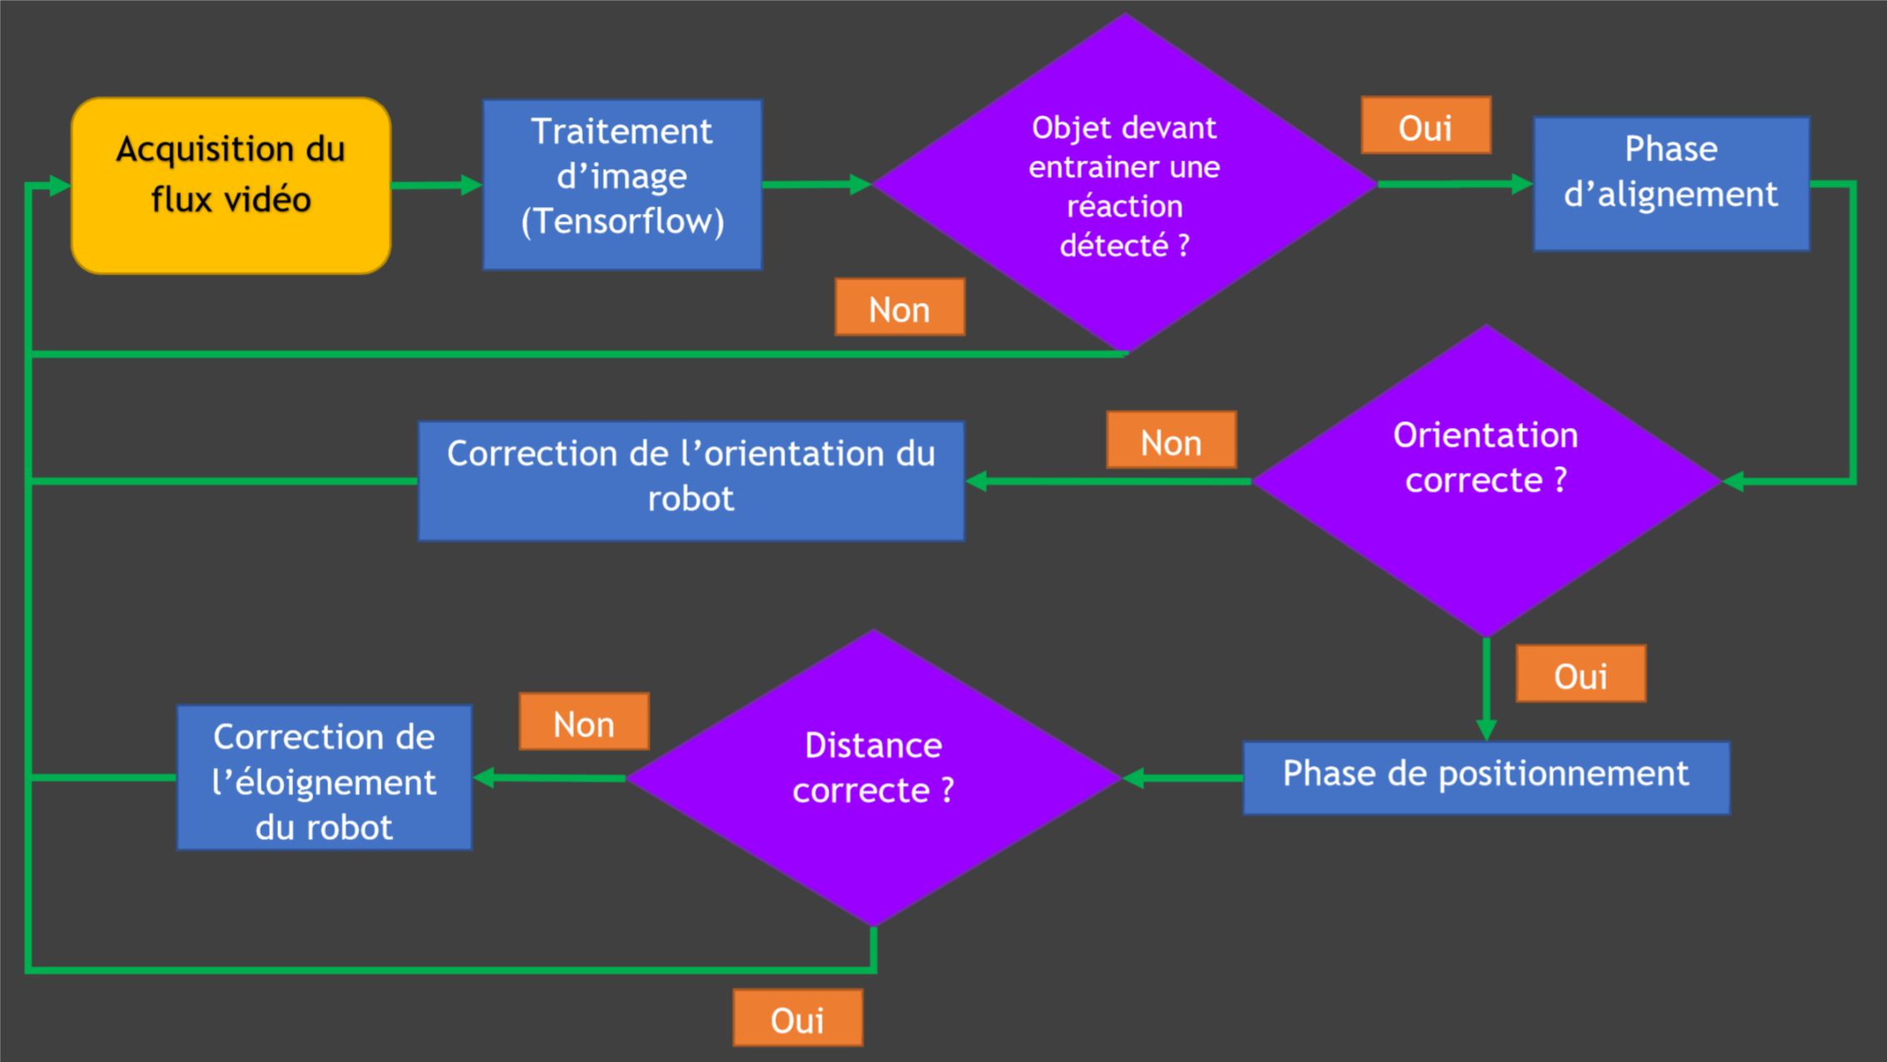
Etape 6
Asservissement

Slide 10
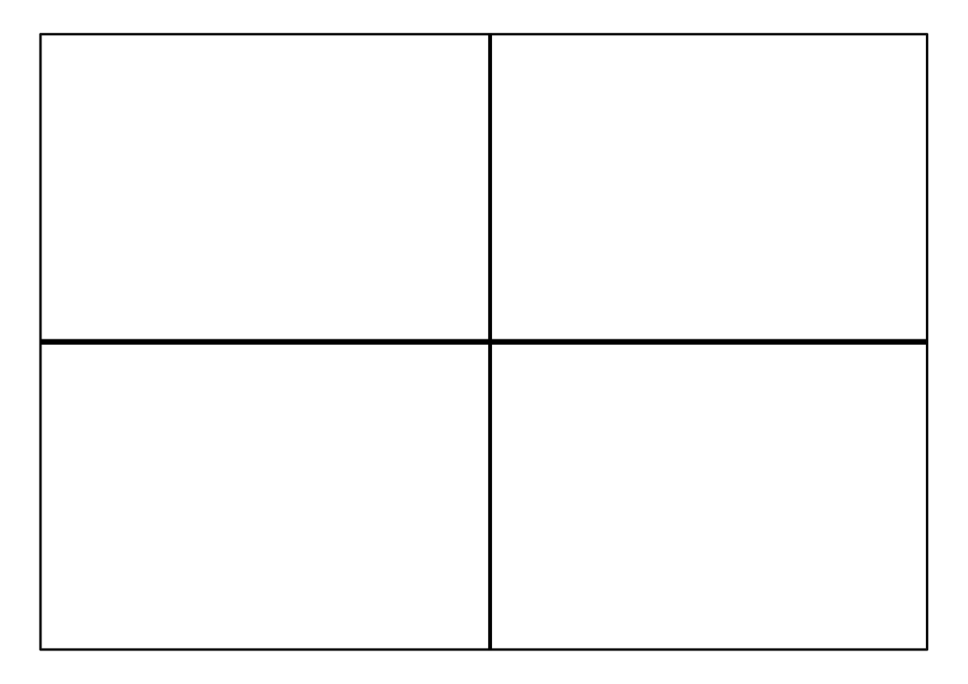
Etape 6
Asservissement

Slide 11
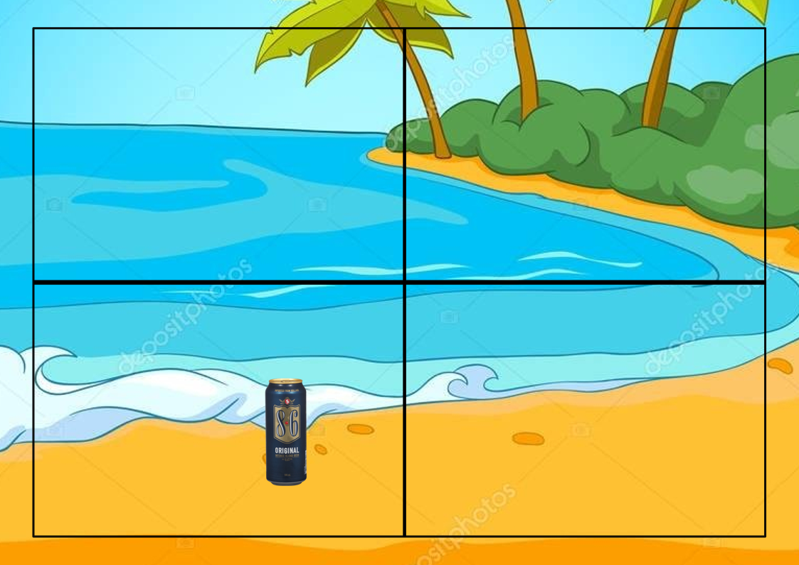
Etape 6
Asservissement

Slide 12
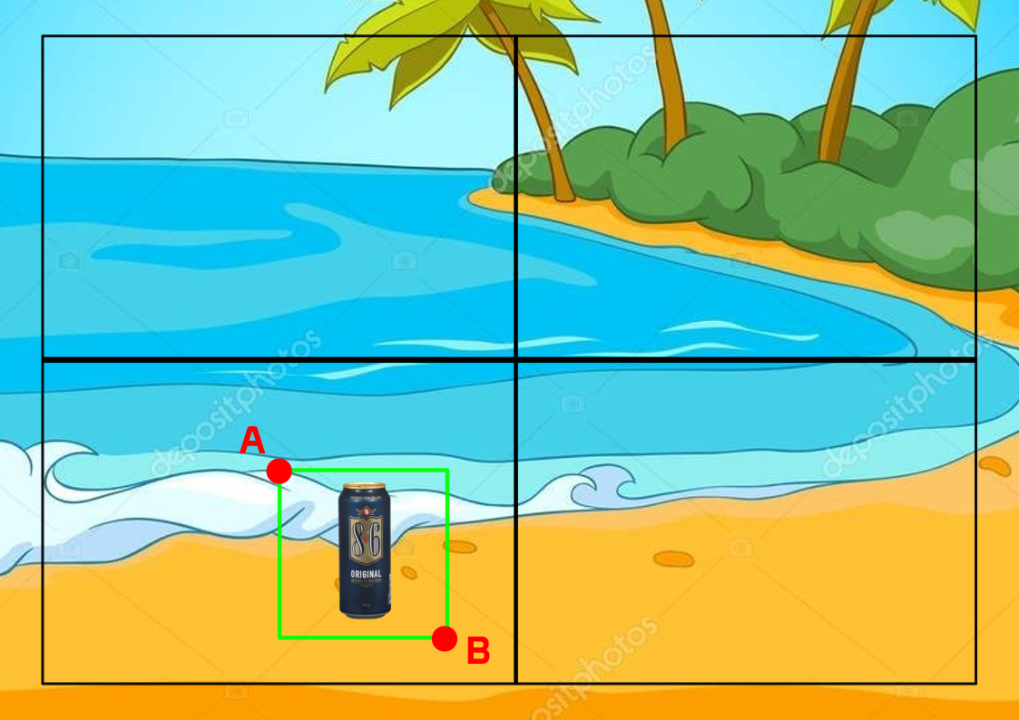
Etape 6
Asservissement

Slide 13
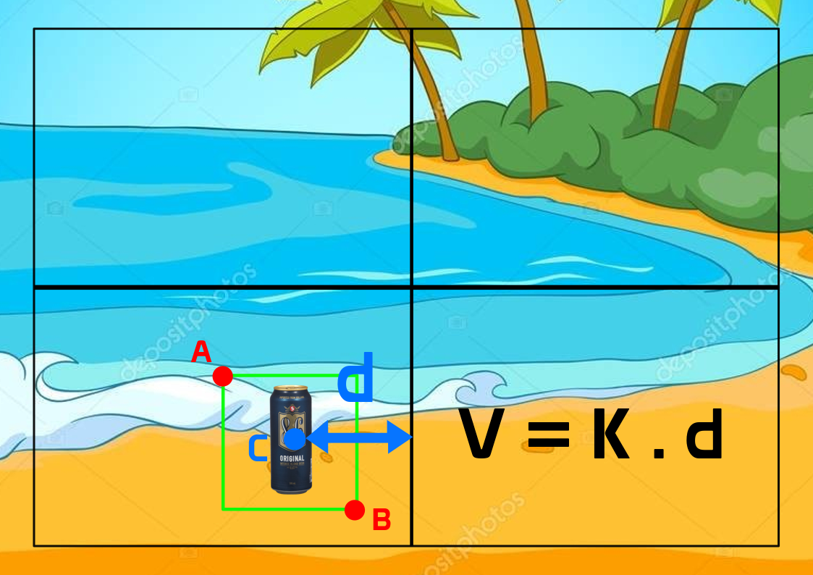
Etape 6
Asservissement

Slide 14
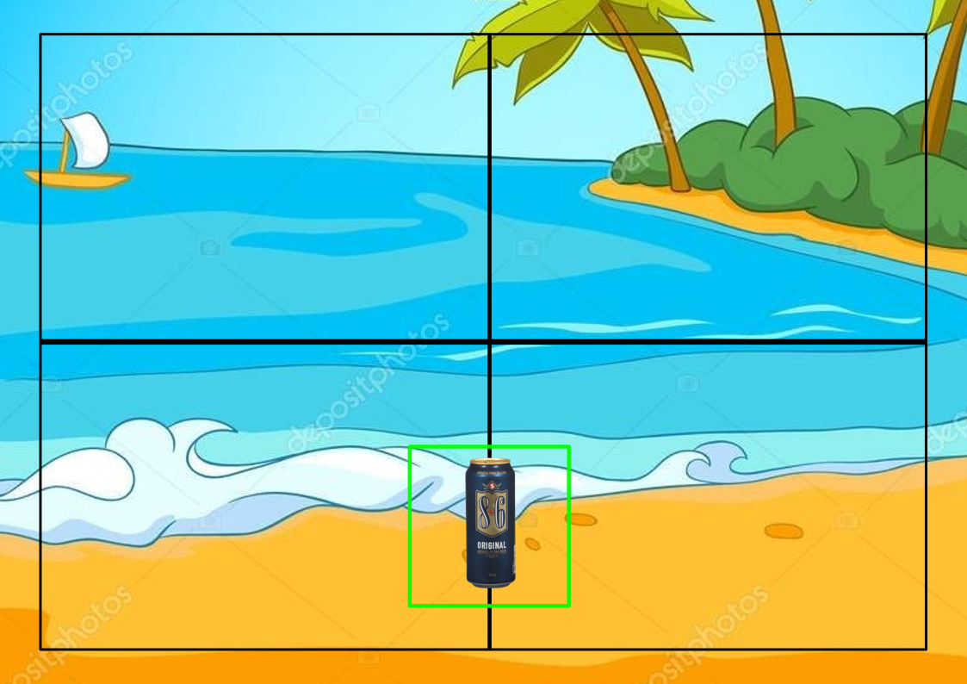
Etape 6
Asservissement

Slide 15
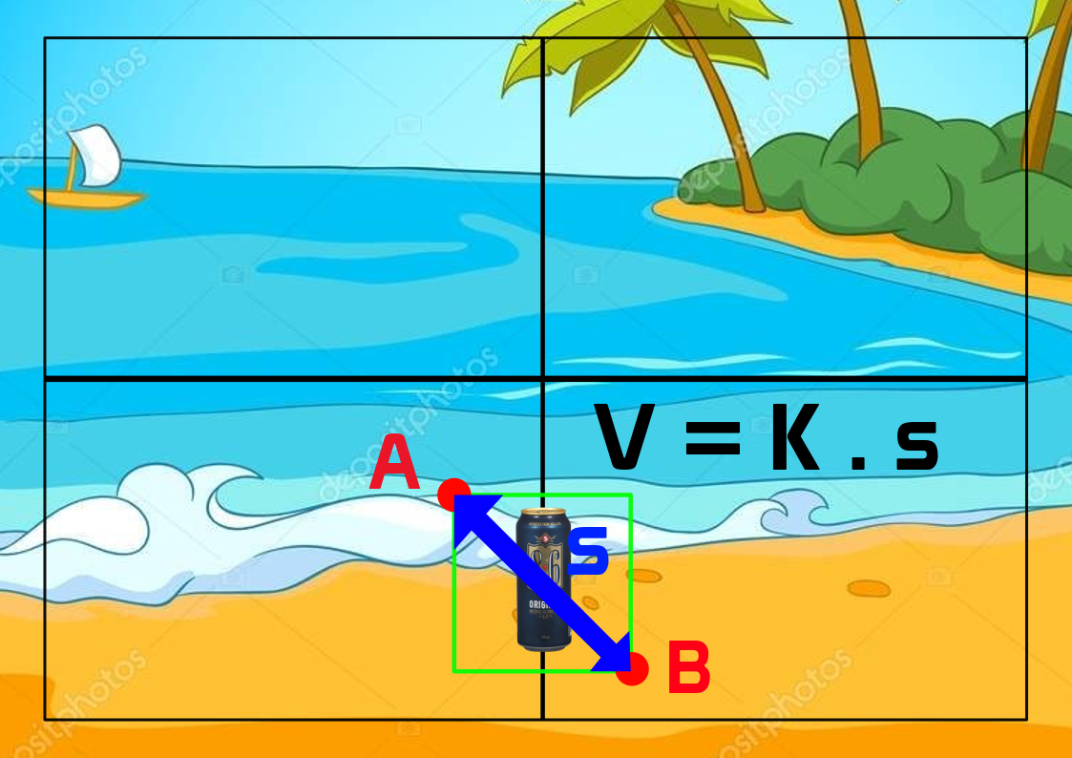
Etape 6
Asservissement

Slide 16
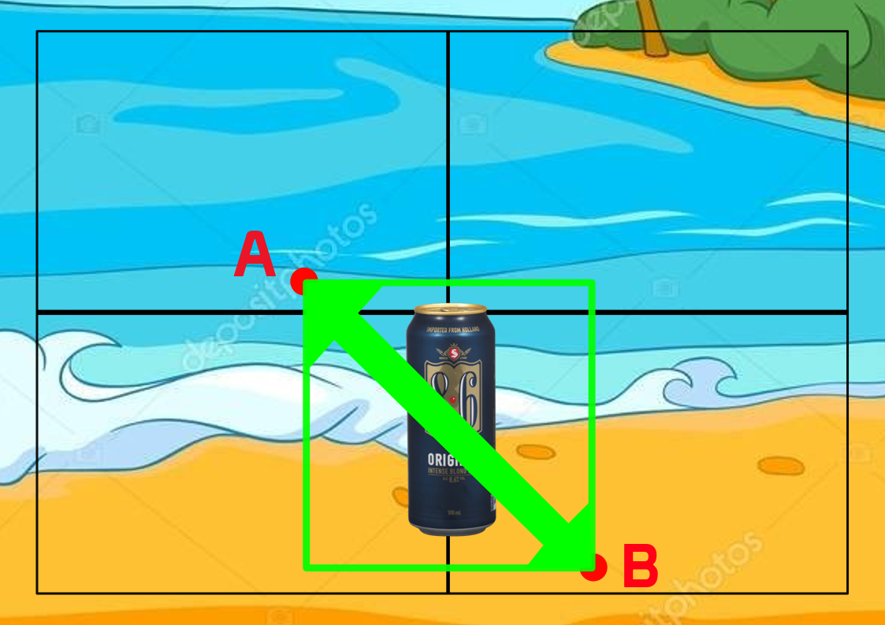
Etape 6
Asservissement

Slide 17
Conclusion
Etape 7

Slide 18
Etape 2
Prise en main des outils
Programme de contrôle moteur
Algorithme de reconnaissance d’image : Tensorflow
Communication UART entre raspberry Pi et microcontrôleur PIC
Récupération du flux vidéo de la camera sur la raspberry Pi

Slide 19
Etape 2
Prise en main des outils : Raspberry Pi
Prise en main du système (navigation, fonctionnement…)
Mise à jour
Installations des divers logiciels et librairies nécessaire

Slide 20
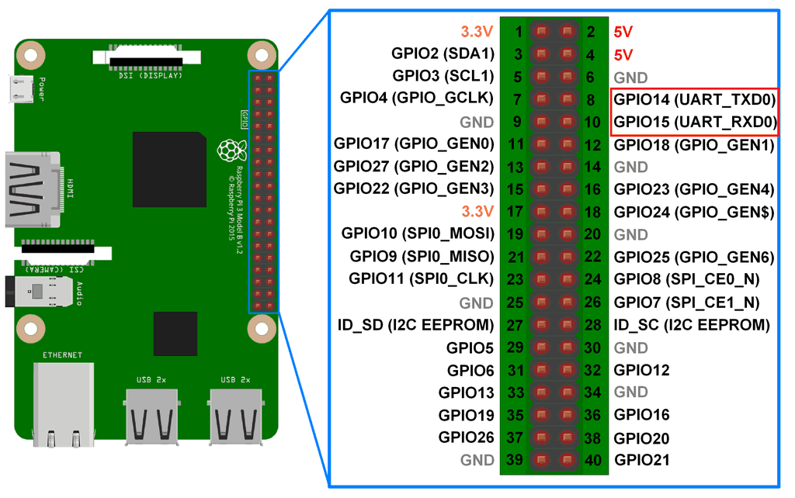
Etape 2
Prise en main des outils : communication UART Rasp-Rasp

Slide 21
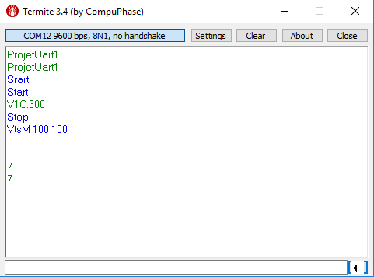
Etape 2
Prise en main des outils : communication UART PC-PIC
Envoie de commande depuis le PC
Réception des commandes sur le PIC
Réponse du PIC vers le PC

Slide 22
Etape 2
Prise en main des outils : Flux vidéo
Récupération en direct du signal vidéo
Sauvegarde exploitable du signal vidéo

Slide 23
Problèmes rencontrés

Slide 24
PROBLEMES RENCONTRES : TECHNIQUE
Compréhension du firmware
Communication UART PC-PIC
Communication UART Rasp-Rasp
Compatibilité de version entre différents logiciels sur la Raspberry
Problème de boot Raspberry
Problème de mémoire SD Raspberry

Slide 25
PROBLEMES RENCONTRES : GESTION DE PROJET
Gestion du temps
Gestion des objectifs

Slide 26
Reste à faire

Slide 27
RESTE A FAIRE
Maitriser la communication UART PIC-PC
Maitriser la communication UART Raspberry-PIC
Maitriser l’actionnement des roues
Implémenter l’algorithme de reconnaissance d’image dans la Raspberry
Comprendre comment fonctionne l’évaluation des distances et l’implémenter

